Slide 1
Breakout
Проект Pygame

Slide 2
The choice is a problem
Breakout
Tetris
Snake

Slide 3
Atari breakout

Slide 4
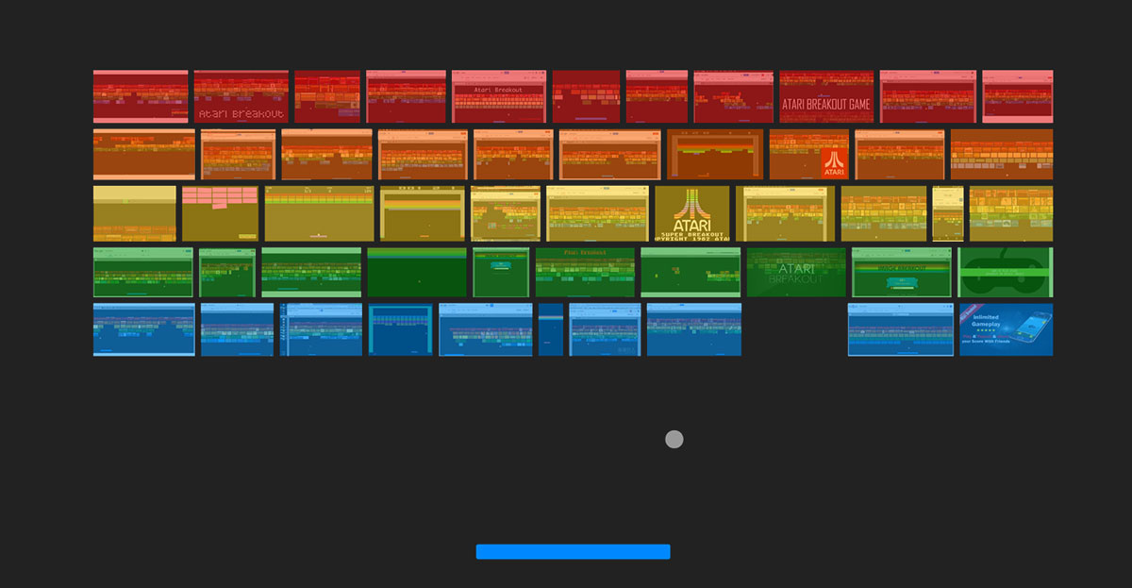

Slide 5
Python + Pygame + PyQT5

Slide 6
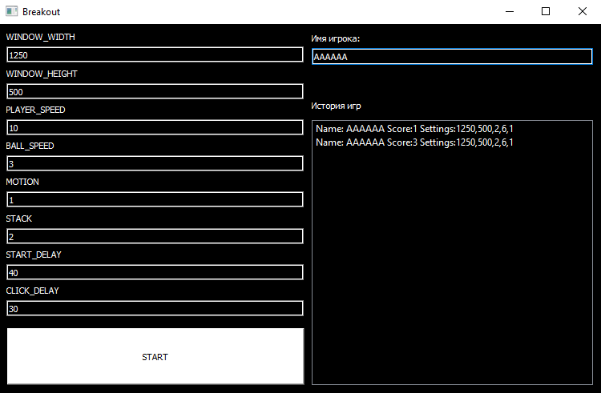
Инициализатор игры на PyQT5

Slide 7
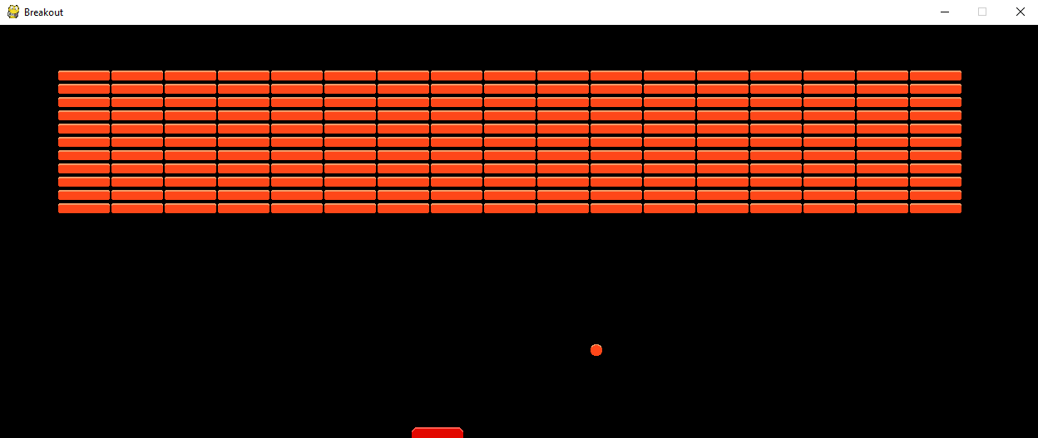
Мой Breakout

Slide 8
Подходы применённые для решения проектной задачи:
Разработка общей концепции игры
Написание классов объектов игры
Создание игрового цикла
Моделирование пользовательского интерфейса в PyQT5

Slide 9
Thanks for watching

